Slide 1


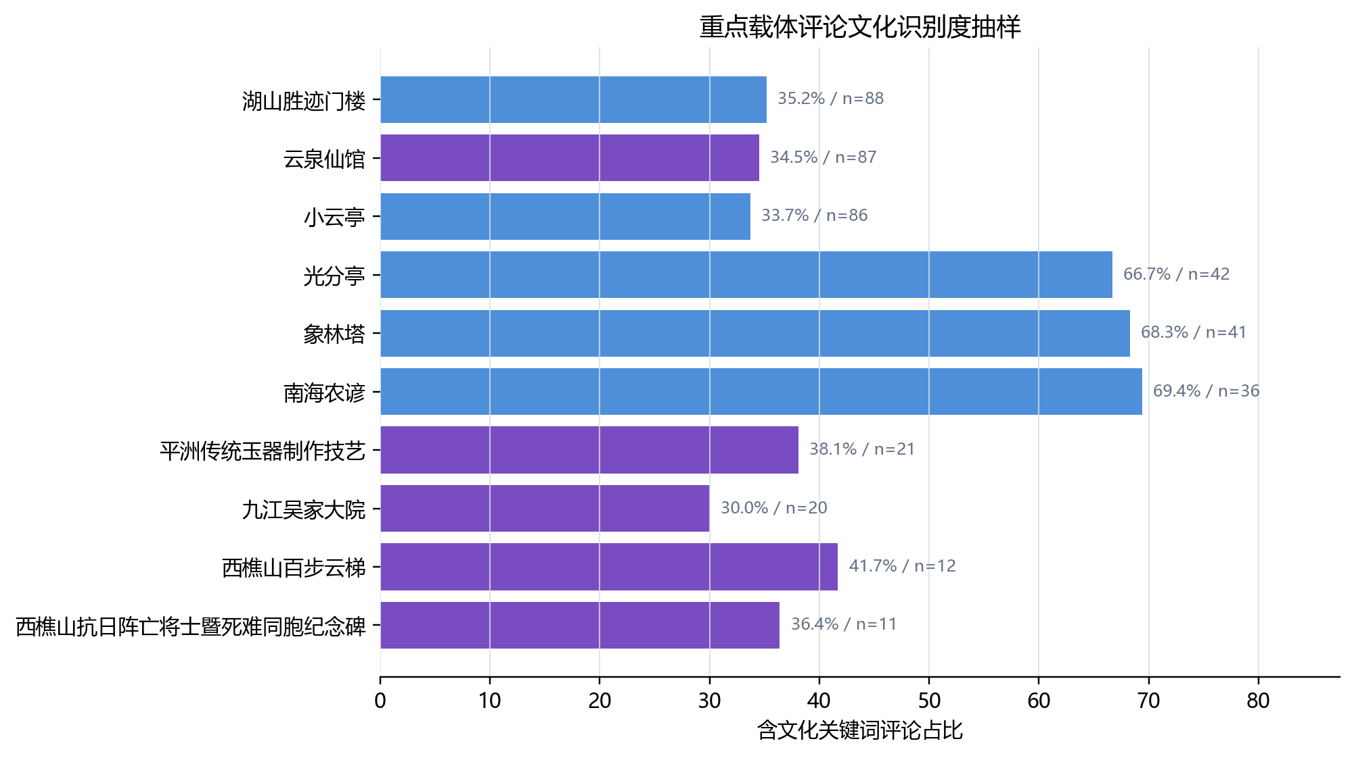
03 | 结果诊断与空间格局
评论复核游客文化识别
117
严格匹配 POI
327
评论实体
481
关系
9
高识别
63
未形成明确文化识别
核心样本约 30%—40% 形成文化关键词识别，热度不能直接替代语义判断。
第 6.6.2 节、图 6.10、图 6.11
孟帅 · 本科毕业设计答辩
16

